Slide 1

Segmenter des clients d'un site e-commerce

Slide 2
01
02
03
PROBLEMATIQUE
EXPLORATION
ESSAI
TABLE OF CONTENTS
04
05
06
MODELE CHOISI
SIMULATION
CONCLUSION

Slide 3

01
PROBLEMATIQUE

Slide 4
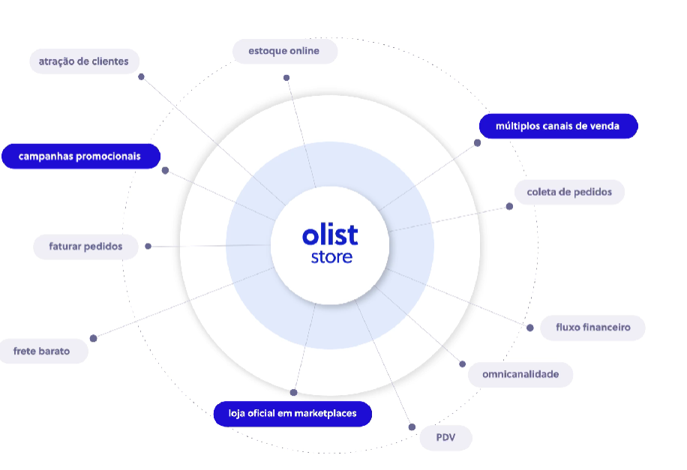
La demande
On nous demande d’aider les équipes d’Olist à comprendre les différents types d'utilisateurs. On doit utiliser des méthodes non supervisées pour regrouper des clients de profils similaires. Ces catégories seront utilisées par l’équipe Marketing pour mieux communiquer.

Slide 5
02
EXPLORATION

Slide 6

Les fichiers
9 fichiers CSV
On réunit l’ensemble
Olist order reviews
Olist order payments
Olist customers_
Olist order items
Olist orders
Olist sellers
Olist geolocation
Olist products
Product category name translation

Slide 7
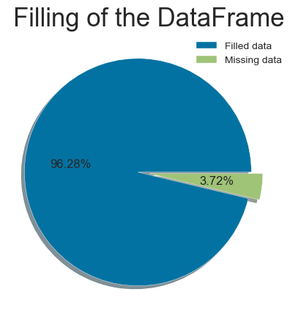
Le remplissage
Dataframe final
Nombre de données
Bilan
115609 lignes × 40 colonnes
Le dataframe est bien rempli

Slide 8
Les modifications
Ajout de nouvelles colonnes
Le RFM
Création des colonnes
On ajoute les colonnes R,F,M
La segmentation RFM prend en compte la Récence (date de la dernière commande), la Fréquence des commandes et le Montant (de la dernière commande ou sur une période donnée) pour établir des segments de clients homogènes.
R= client/ date de commande= nombre de jour depuis la dernière commande F= client/ nombre de commandes M= client/ valeur du paiement

Slide 9
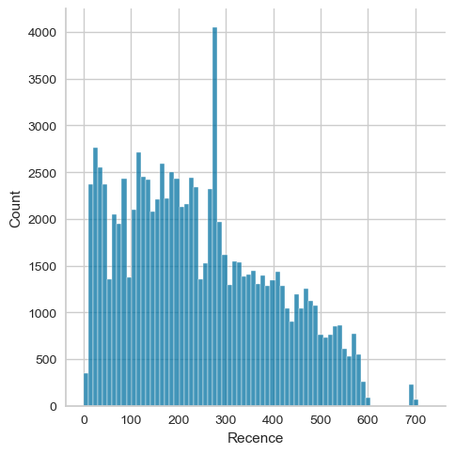
Analyse des informations
Recence
Bilan
La majorité n’a pas commandé depuis plus de 300 jours

Slide 10
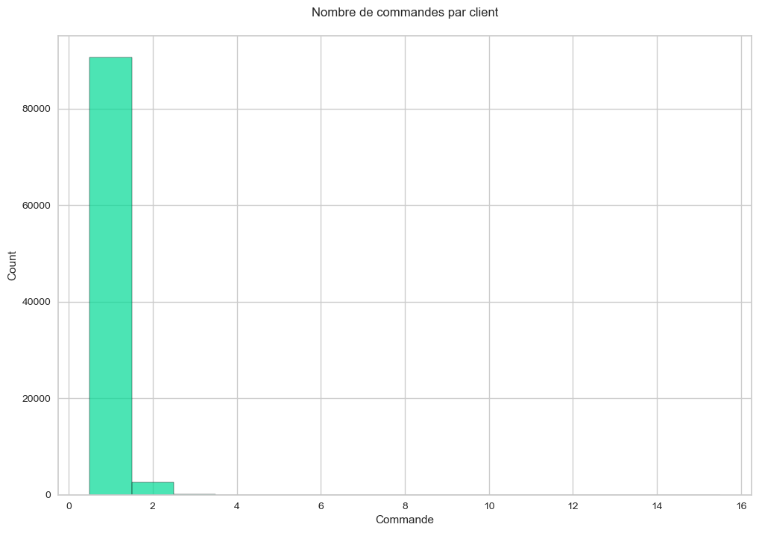
Analyse des informations
Frequence
Bilan
Seuls 3% des clients ont fait plus d’une commande
Nombre de commande | Nombre de clients | Part
1 | 90589 | 96,994518
2 | 2581 | 2,76350165
3 | 179 | 0,19165703
4 | 30 | 0,03212129
5 | 9 | 0,00963639
6 | 3 | 0,00321213
7 | 3 | 0,00321213
9 | 1 | 0,00107071
15 | 1 | 0,00107071

Slide 11
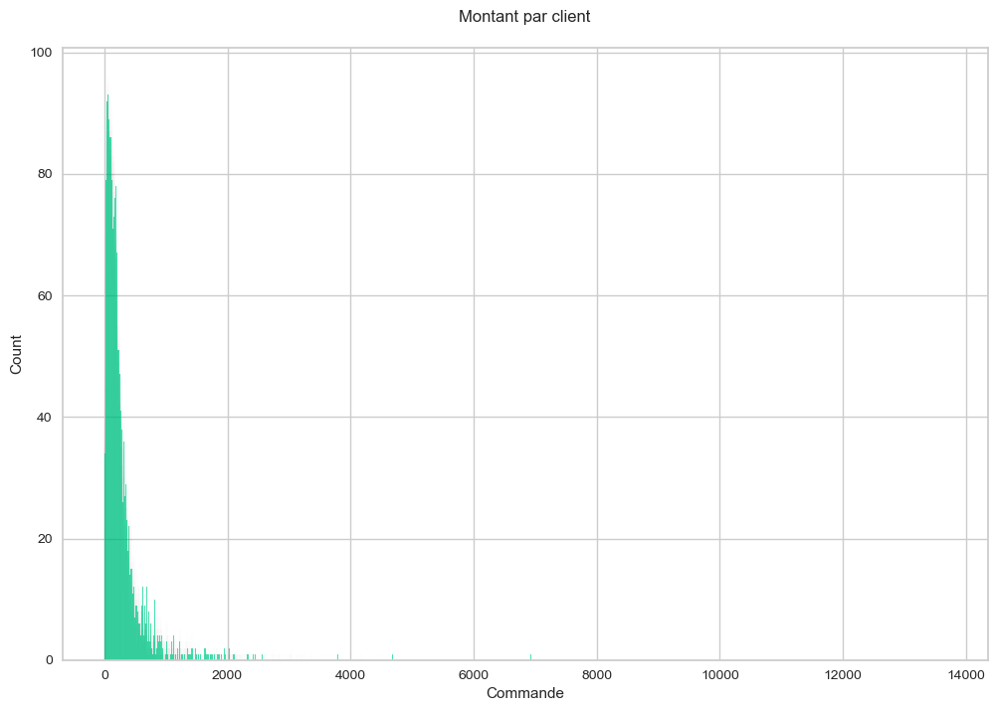
Analyse des informations
Montant
Bilan
La moyenne des montants est de 154 euros, allant de 0 au minimum à 13664 au maximum

Slide 12
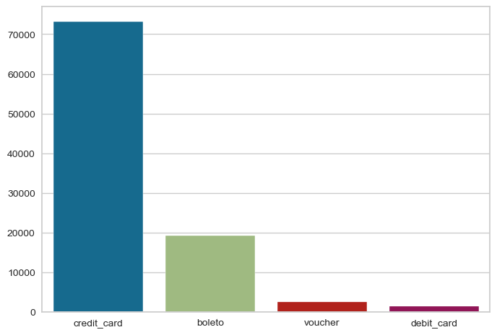
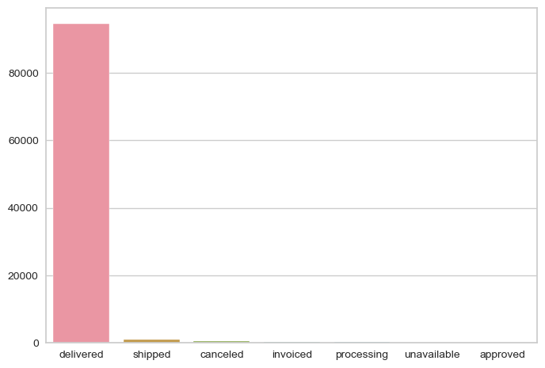
Analyse des informations
Livraison
Paiement
La majorité des clients ont été livrés
La majorité des clients payent par crédit card
Statut livraison | Nombre de clients | Part
delivered | 94488 | 97,89
shipped | 1008 | 1,04
canceled | 428 | 0.44
invoiced | 300 | 0,31
processing | 284 | 0,29
unavailable | 6 | 0,006
approved | 2 | 0,002
Mode paiement | Nombre de clients | Part
Crédit card | 73251 | 75,89
Boleto | 19203 | 19,89
Voucher | 2578 | 2,67
Carte débit | 1484 | 1,53
Total | 96516 | 100

Slide 13
03
ESSAI

Slide 14
ESSAI
Nous effectuons plusieurs tests pour trouver un modèle performant
Liste des tests
DBSCAN CAH KMEANS

Slide 15
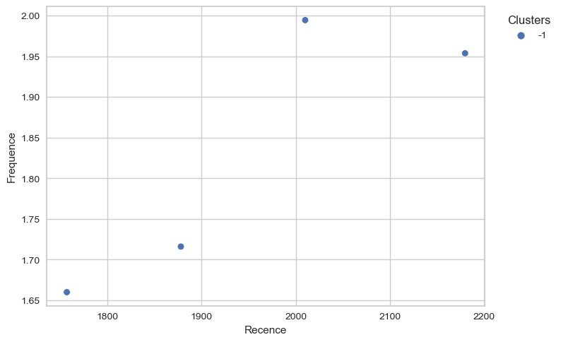
ESSAI
DBSCAN
RESULTAT
DBSCAN est un algorithme de partitionnement de données proposé en 1996 par Martin Ester, Hans-Peter Kriegel, Jörg Sander et Xiaowei Xu. Il s'agit d'un algorithme fondé sur la densité dans la mesure qui s’appuie sur la densité estimée des clusters pour effectuer le partitionnement
Le DBSCAN ne trouve qu’un cluster et n’est donc pas pertinent.

Slide 16
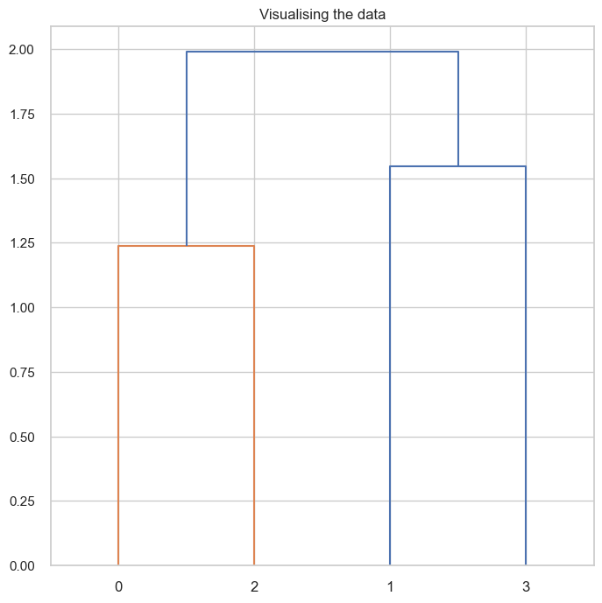
ESSAI
CAH(Classification ascendante hiérarchique)
RESULTAT
Le principe de la CAH est de rassembler des individus selon un critère de ressemblance défini au préalable qui s'exprimera sous la forme d'une matrice de distances , exprimant la distance existant entre chaque individu pris deux à deux. Deux observations identiques auront une distance nulle.
La distance étant identique cela ne permet pas de ressortir un groupe en particulier, ce n’est donc pas le meilleur outil

Slide 17
ESSAI
KMEANS
RESULTAT
Le partitionnement en k-moyennes (ou k-means en anglais) est une méthode de partitionnement de données et un problème d'optimisation combinatoire. Étant donnés des points et un entier k, le problème est de diviser les points en k groupes, souvent appelés clusters, de façon à minimiser une certaine fonction.
L’outil Yellowbrick, permet de faire tourner le modèle et trouve 4 clusters pertinents. Grâce aux scores qu’il propose nous pouvons estimer que ce modèle sera le mieux pour évaluer la clientèle

Slide 18
04
MODELE CHOISI

Slide 19
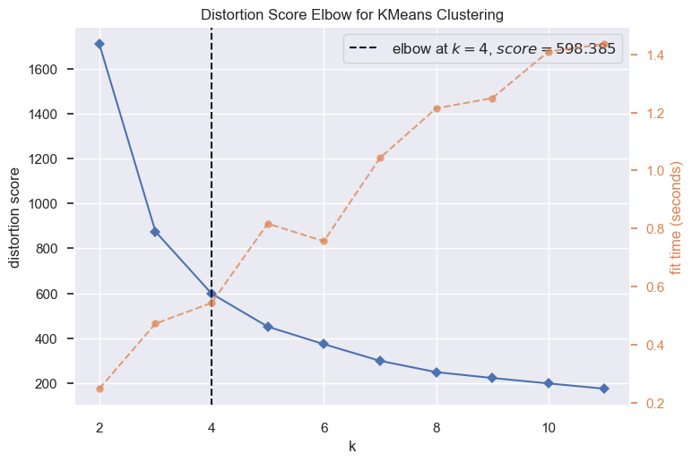
LE KMEANS
Les clusters
Résultat
Le KMEANS nous propose les clusters pertinents , le calcul du score de distortion, nous permet de voir qu’il y en 4

Slide 20
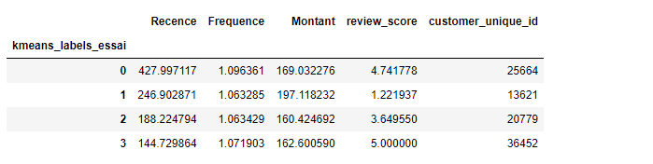
LE KMEANS
Quel client dans quel cluster
Lecture
Le premier cluster (1) regrouper 13621 personnes qui ont commandé il y a en moyenne 246 jours, ont commandé en moyenne 1,06 fois, et pour en moyenne 197€, et noté 1,22/5

Slide 21
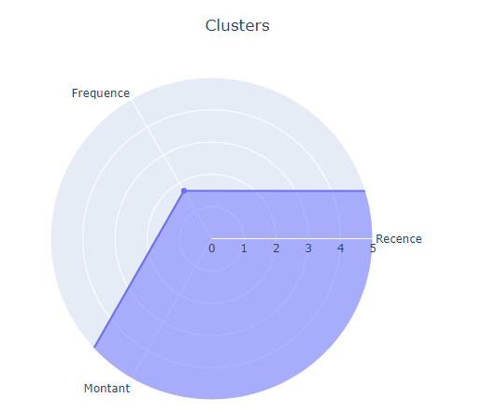
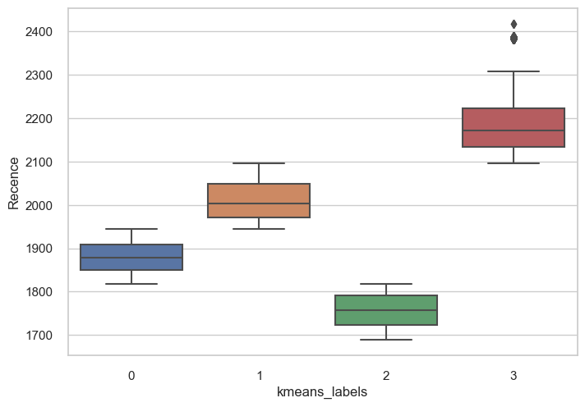
LE KMEANS
Illustration d’un cluster, exemple sur la recence
Illustration du cluster 0

Slide 22
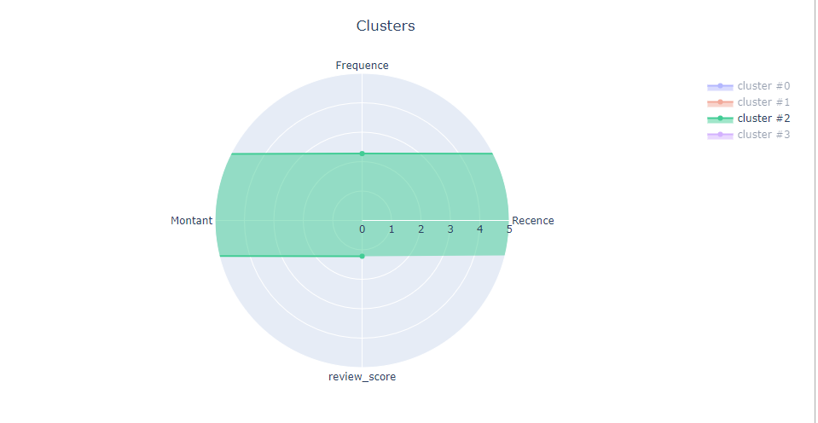
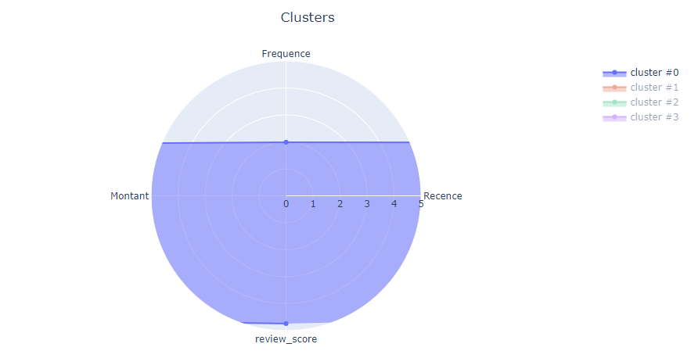
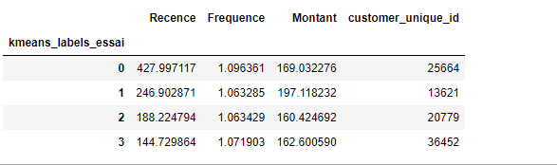
LE KMEANS
Ajout des notes des clients
Illustration d’un cluster
La note ne change rien à la fréquence, à la récence et au montant

Slide 23
05
SIMULATION

Slide 24
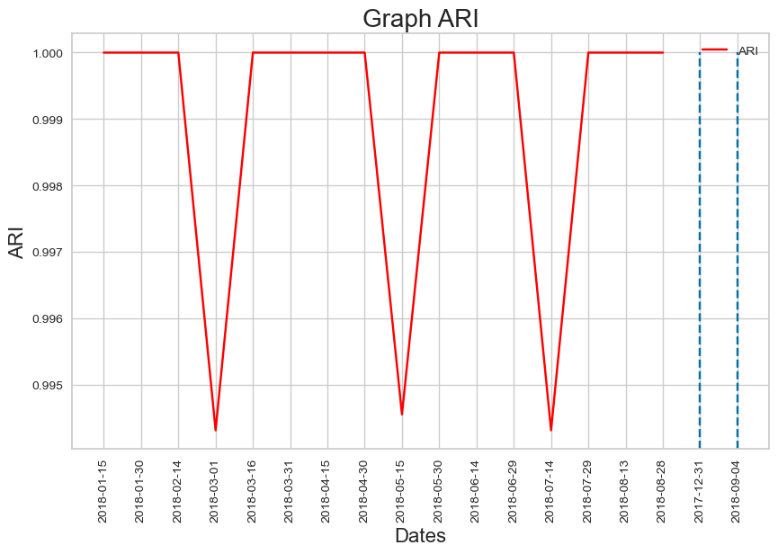
Simulation
Le modèle le plus pratique est le kmeans, il ne pose pas de problème de mémoire, il faut donc tester le moment de le relancer.
En se basant sur les données, l’idéal est de le relancer au bout de 2 mois, car c’est là qu’il devient moins performant,

Slide 25
06
CONCLUSION

Slide 26
Bilan sur les clients
Carte bancaire
Commande
Prix
Achat
Livraison
Produit
La majorité paye par carte
Les clients commandent une fois pourtant semblent satisfaits
La moyenne des commandes est de 150€
Les commandes remontent à en moyenne 2000 jours
Les livraisons sont faites assez rapidement
Les produits commandés sont variés

Slide 27

Conclusion
On constate une récurrence dans les profils, cela amène à réfléchir:
Il faut comprendre pourquoi les commandes ne sont pas réitérés
Il faut privilégier les produits majoritairement vendus
Les bons avis laissent penser qu’il faut proposer des moyens pour fidéliser la clientèle
Les produits sont livrés dans les temps, il faut voir si les produits correspondent toujours au marché

